Slide 1
Українська вишивка
Підготував: Богдан РАЧУК

Slide 2
«Бережи українське –
носи вишиванку»
Ліна Костенко

Slide 3
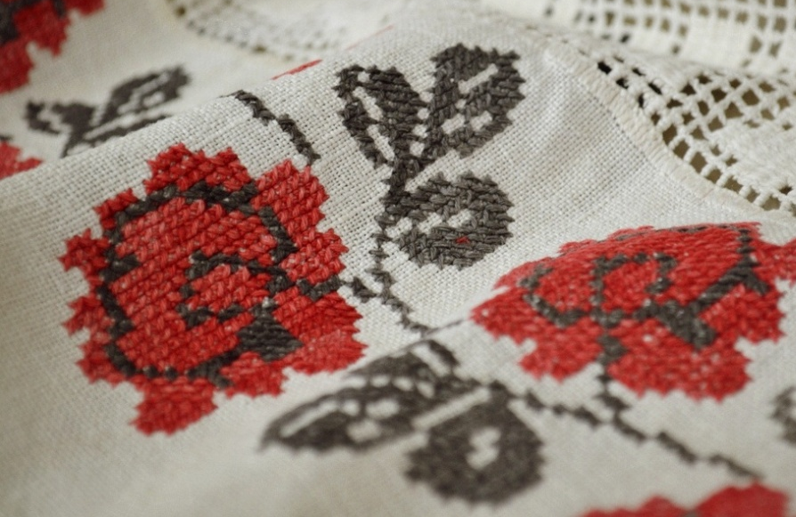
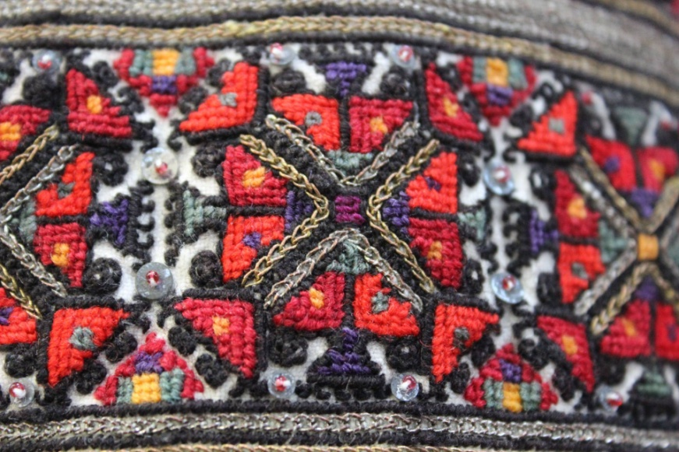
Історія
Вишивати – давня українська традиція. Археологічні дослідження говорять про те, що вишивка як окремий вид мистецтва на території сучасної України відома з VI століття.

Slide 4
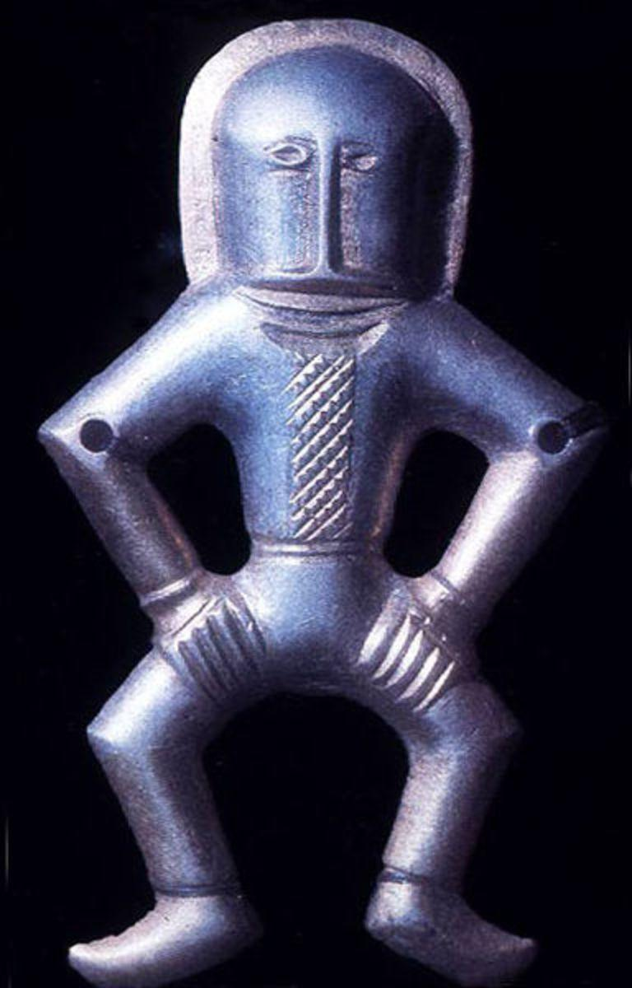
Вишивкою, за свідченням Геродота, свій одяг оздоблювали ще скіфи. Знайдені на Черкащині срібні бляшки з фігурками чоловіків, датовані VІ ст., при дослідженні показали ідентичність з вишивкою українського народного костюма XVІІІ-XІX ст.

Slide 5
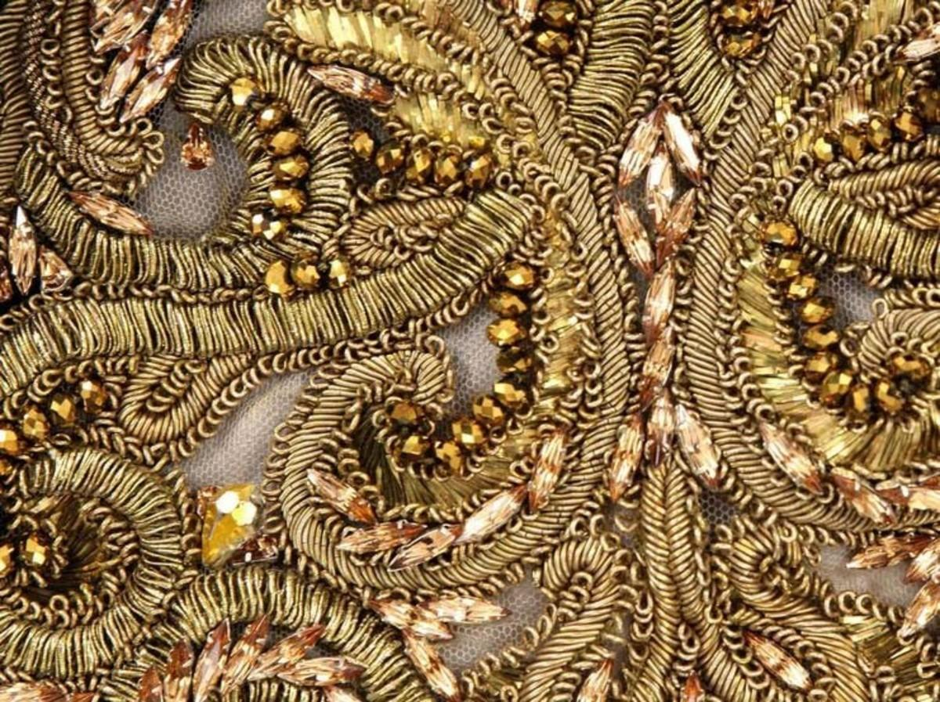
Перша школа вишивки
Першу школу вишивки в Київській Русі було створено ще в ХІ столітті. Її заснувала Анна, сестра Володимира Мономаха. У ній опановували мистецтво гаптування золотом і сріблом.

Slide 6
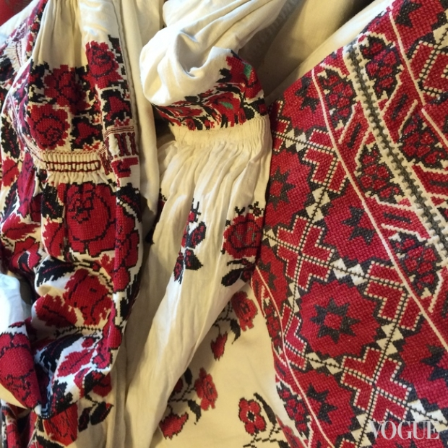
Сто років тому на виготовлення довгої сорочки йшло близько 8 км пряденої вручну нитки, весь процес від вирощування рослини до пошиття речі займав близько року.

Slide 7
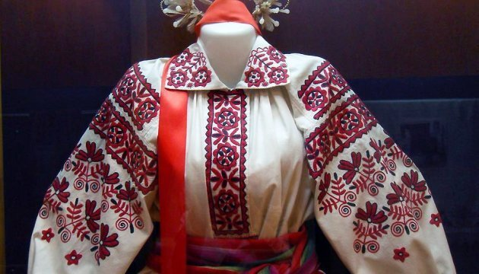
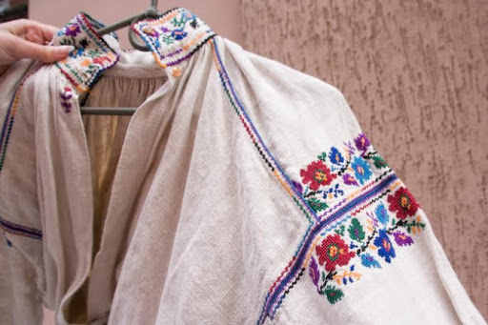
Вишиту з білого полотна вишиванку з традиційним візерунком носили тільки у свята. У будні носили сорочки з полотна сірого кольору.

Slide 8
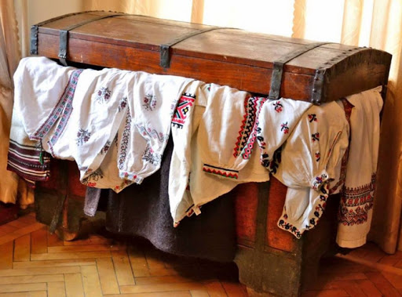
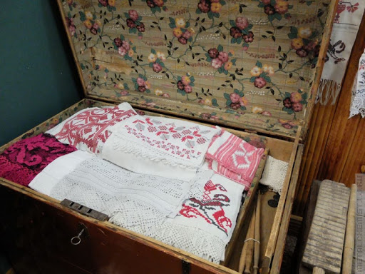
У звичайної дівчини-селянки у скрині було 35 сорочок, а у заможної могло бути й більше 60.

Slide 9
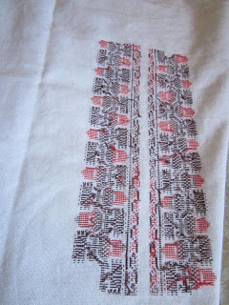
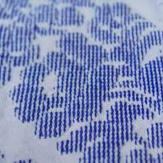
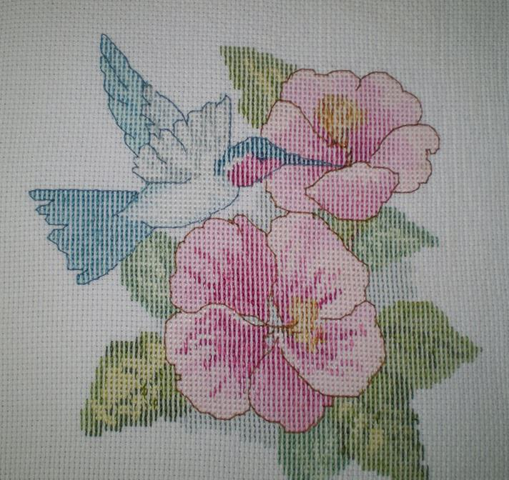
На зворотному боці вишиванки не повинно було бути ніяких вузликів − вважали, що це може стати причиною нещасть в житті.

Slide 10
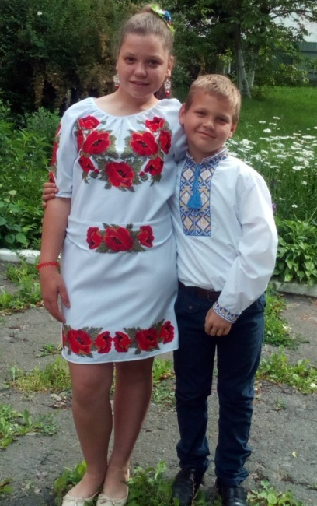
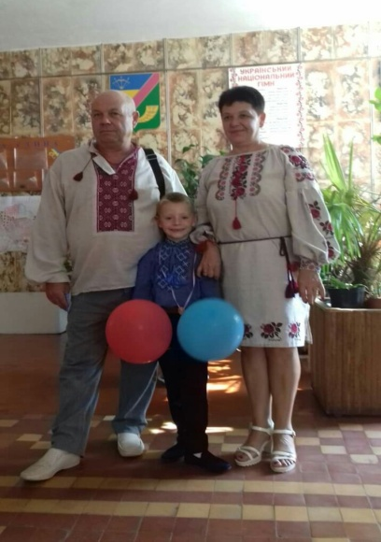
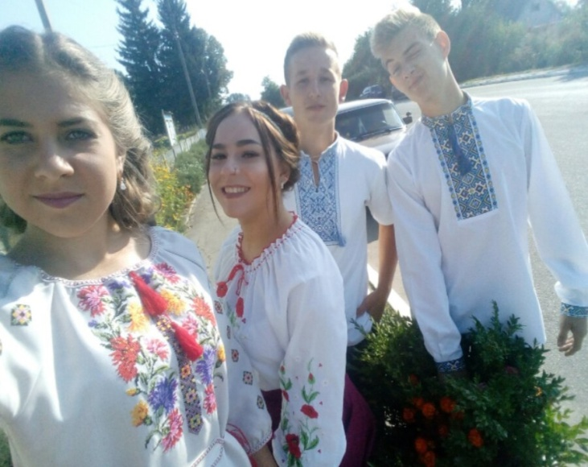
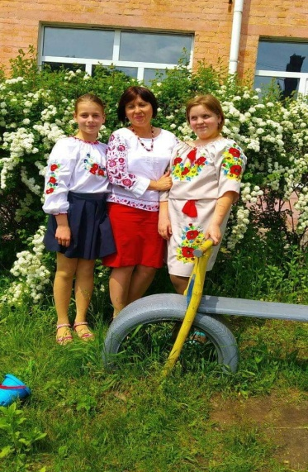
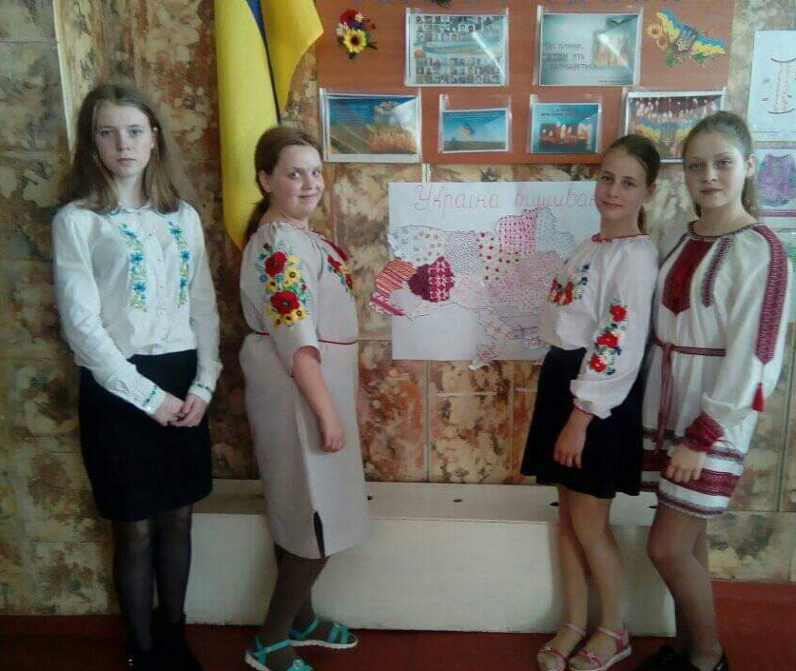
Щороку в Україні у третій четвер травня відзначають День вишиванки. У цей день прийнято одягати вишиванку і в такому вигляді відправитися у звичних справах.

Slide 11
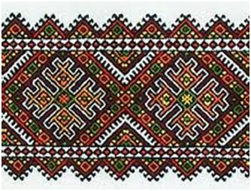
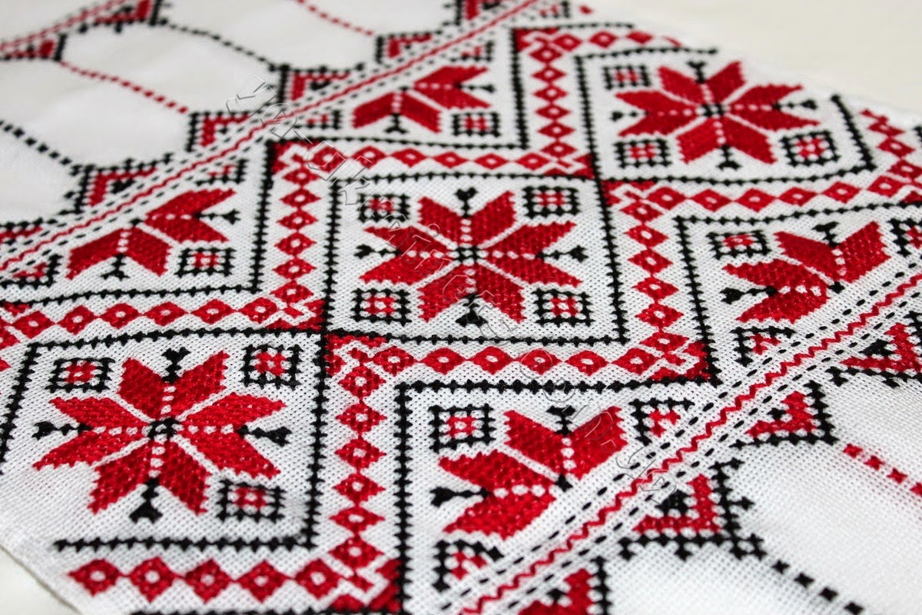
Геометричний орнамент
Традиційно вишивали на чоловічому одязі

Slide 12
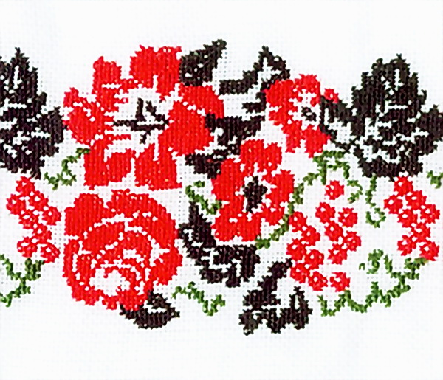
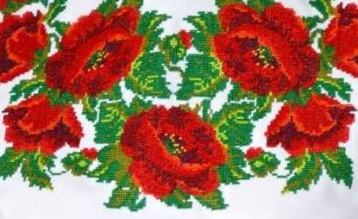
Рослинний орнамент
Традиційно вишивали на жіночому одязі. Єдиний рослинній орнамент, який міг прикрашати чоловічу вишиту сорочку, – листя дуба – символ сили і мужності.

Slide 13
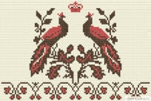
Тваринний (зооморфний) орнамент

Slide 14
Кольори
Білий – символ світла і чистоти.
Червоний – любов, кров, вогонь.
Синій – колір води.
Жовтий – символ сонця.
Чорний - в одних регіонах - колір смерті, в інших асоціювали із землею, а значить щедрим врожаєм і багатством.

Slide 15
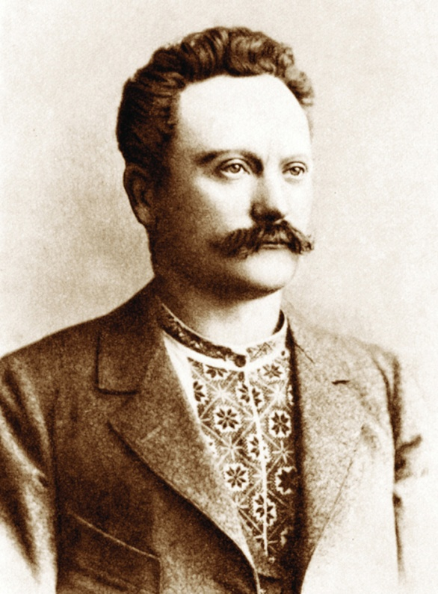
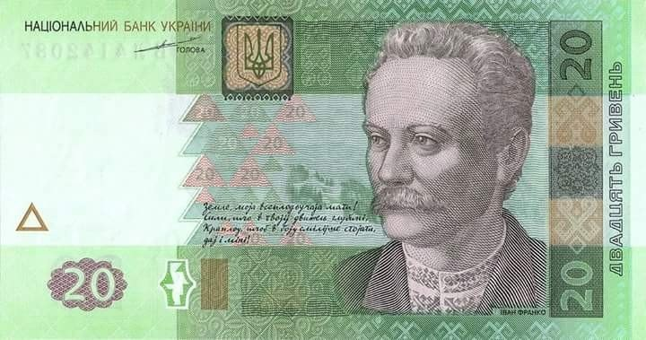
Іван Франко
Першим, хто поєднав українську вишиванку із буденним одягом став Іван Франко. Саме він стильно скомбінував вишиту сорочку із піджаком. В такому вигляді його можна побачити на 20-гривневій купюрі.

Slide 16
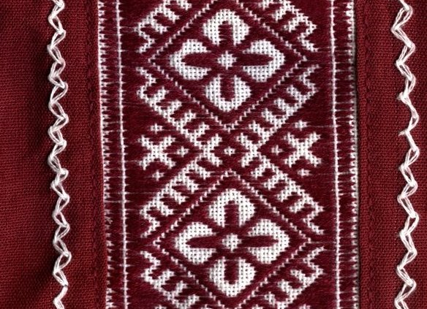
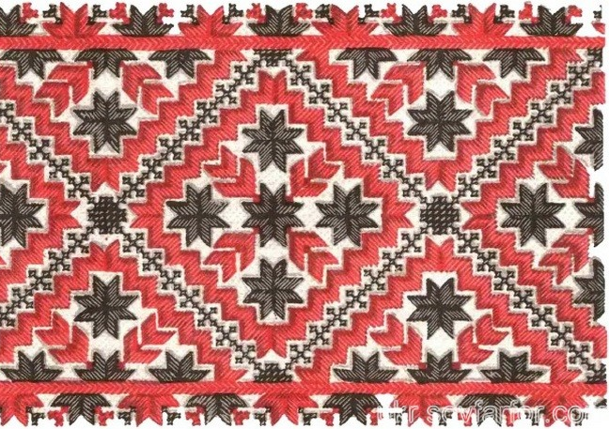
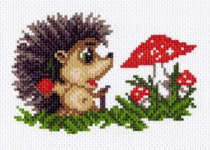
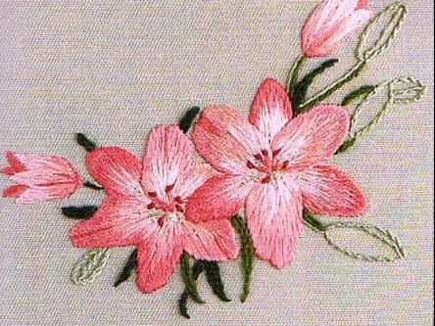
Прийоми вишивання
В Україні є близько сотні "вишивальних технік"! Найвідоміші з них:
гладь
хрестик
низь
мереження
бігунець
плетіння

Slide 17
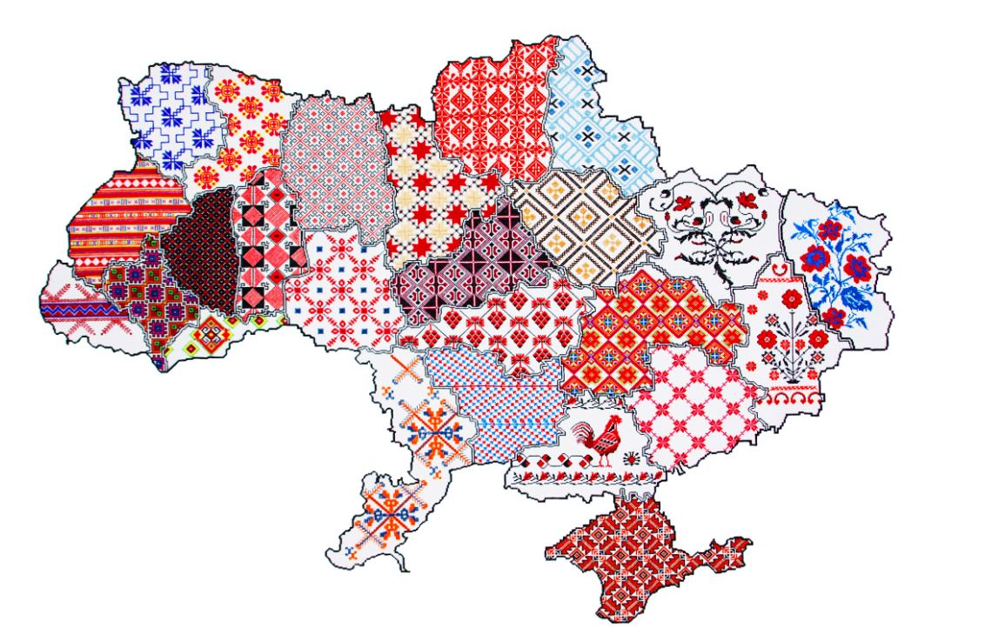
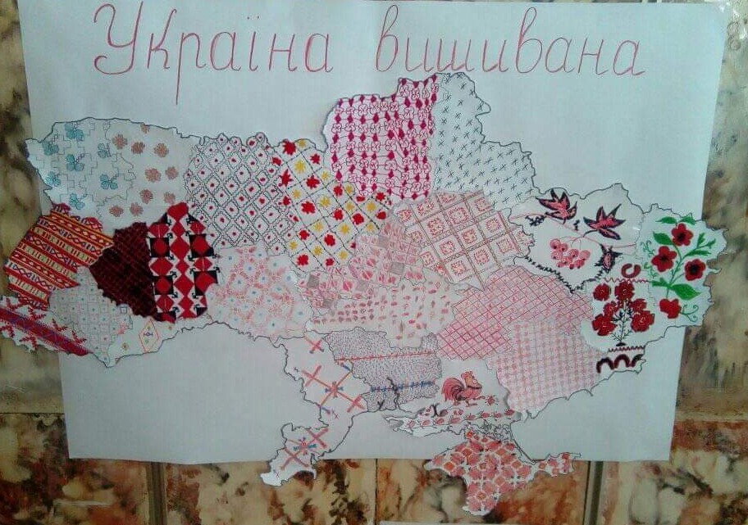
Вишиванка кожного регіону - унікальна
Кожен регіон України може похвалитися своїм унікальними вишиванками. Вони відрізняються фасонами, кольором, способом вишивання, орнаментом і візерунками.

Slide 18
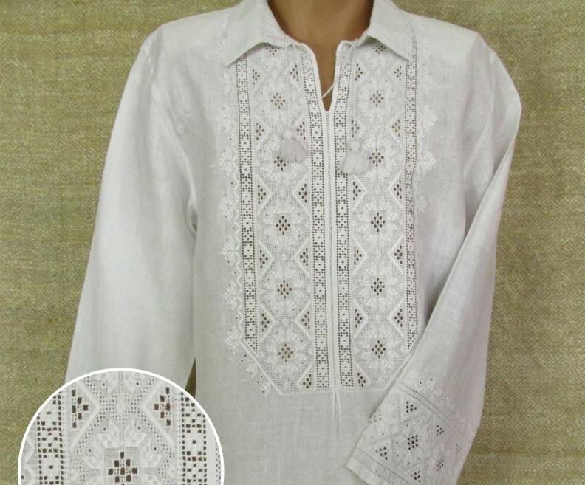
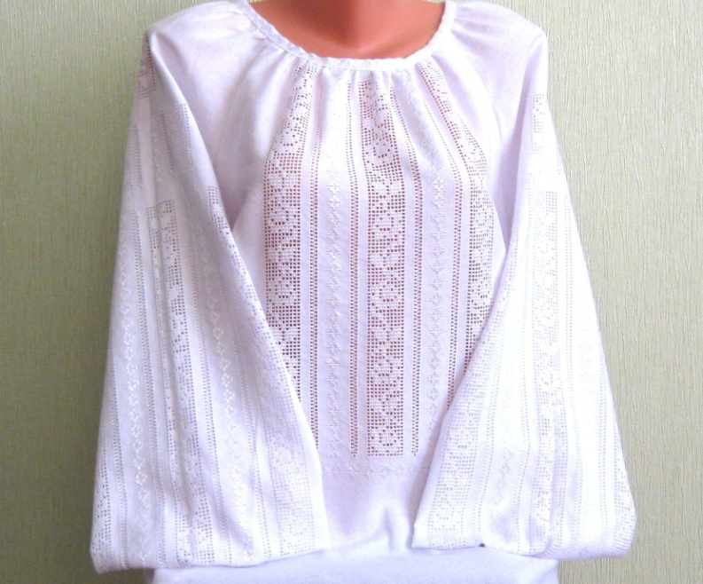
«Білим по білому»
Надзвичайно тонка вишивка "білим на білому" була поширена серед європейської знаті і української шляхти, яка носила вишиту таким чином нижню білизну і натільні сорочки.

Slide 19
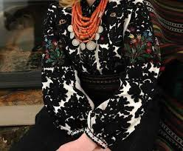
Найоригінальніша вишиванка
Одна з найоригінальніших вишиванок - борщівська. Така сорочка розшита чорними нитками. Є легенда, що коли турки і татари знищили практично всіх чоловіків у Борщеві, жінки протягом декількох поколінь одягали саме такі чорно-білі сорочки в знак скорботи та печалі.

Slide 20
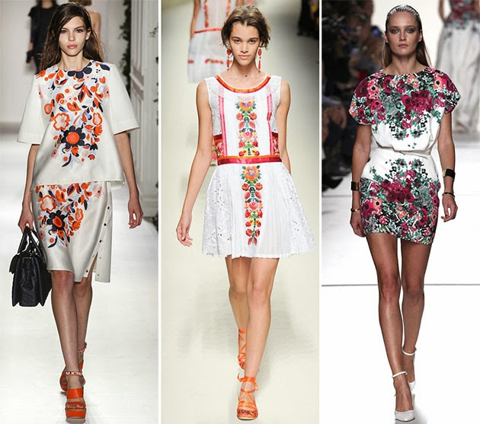
Вишивка на подіумі

Slide 21
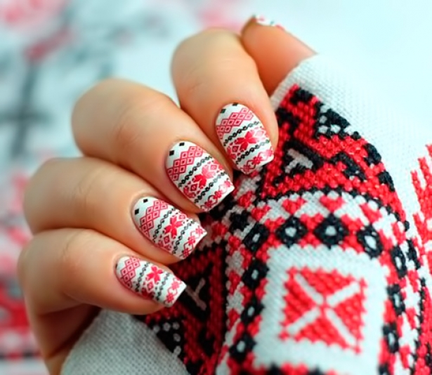
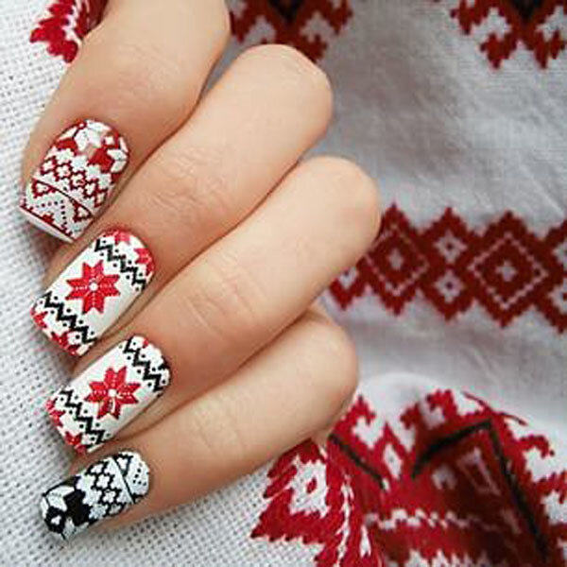
Український манікюр з вишиванкою

Slide 22
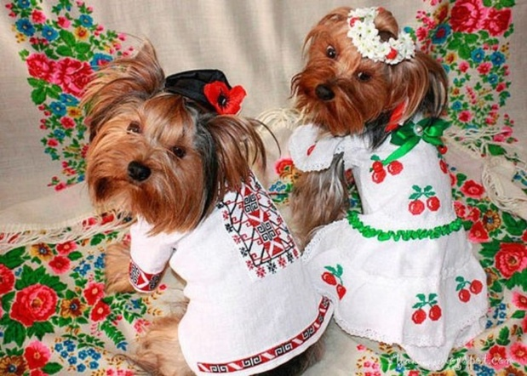
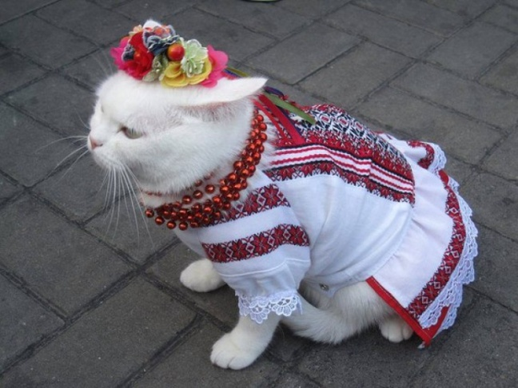
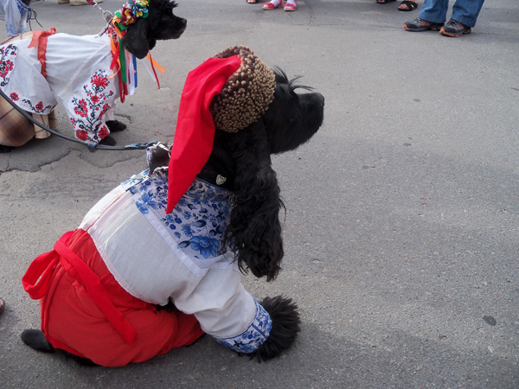
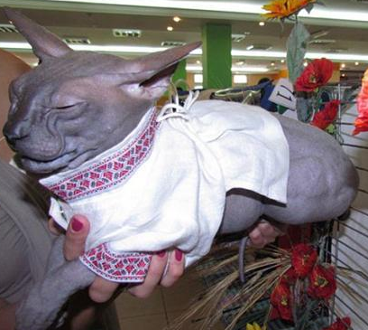
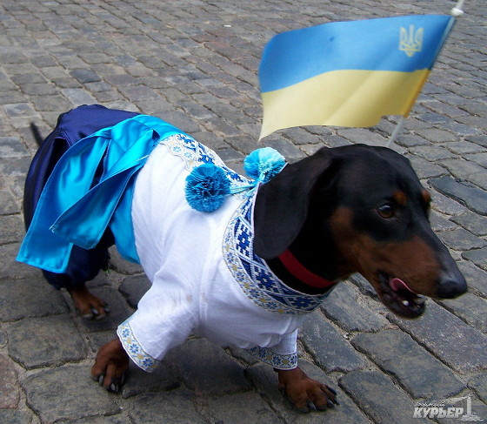
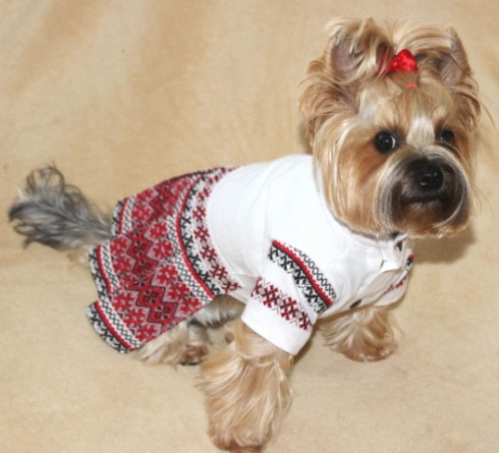
Домашні улюбленці у вишиванці
Все більше котиків та собачок з’являються в інтернеті та на вулицях в українських національних костюмах.

Slide 23
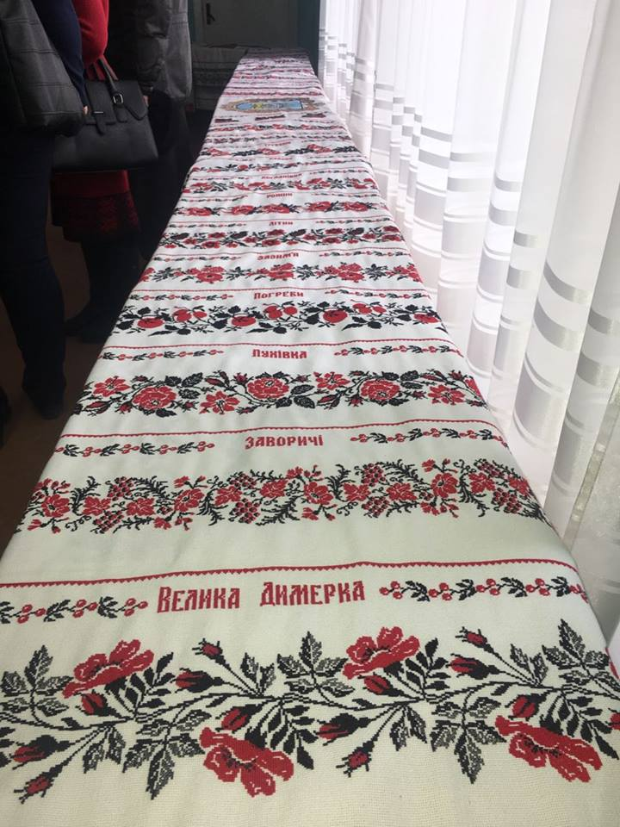
Найдовший рушник
Довжина рушника, який зробила Ніна Іванівна своїми руками, 7.3 метри а ширина 0.68 метри. По обидва боки розміщені 26 найменувань населених пунктів району з візерунками, притаманних кожному селу району.

Slide 24
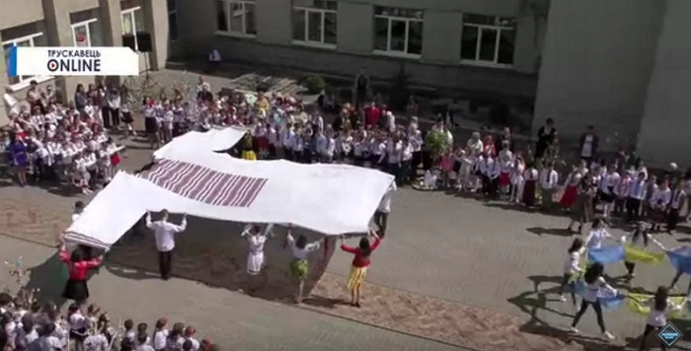
Найбільша вишиванка
Найбільшу в світі вишивану сорочку, котра виготовлена у Трускавці, розмістили на фасаді школи-гімназії №2.

Slide 25
Дякую за увагу!

